Slide 1
Administración de los Recursos Hídricos
DIRECCIÓN DE ADMINITRACIÓN DE RECURSOS HÍDRICOS
DARH
Notes:
Logo de OPA, OPD, proyecto especial, siempre va al costado del logo del Minagri.
Siempre se visualiza el logo de la Gestión
Color de letra título: 100% negro
Color para texto adicional: 80% negro

Slide 2
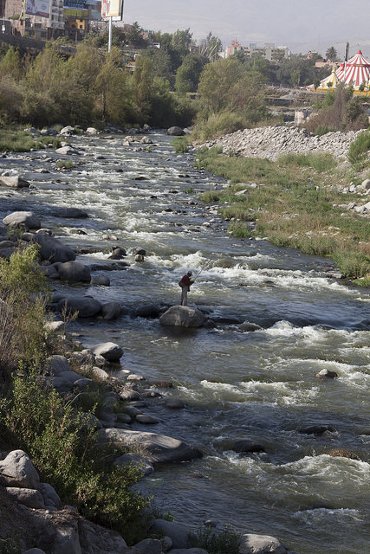
CONTENIDO
I.- Información General
II.-Resolución Jefatural Nº 007-2015-ANA
III.- Resolución Jefatural Nº 058-2018-ANA.
IV.- Decreto Supremo Nº 022-2016-MINAGRI

Slide 3
INFORMACIÓN GENERAL

Slide 4
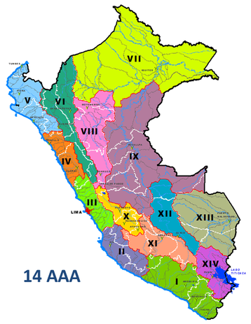
ORGANIGRAMA FUNCIONAL DE LA ANA
Consejo Directivo
OCI
TNRCH
Jefatura
Secretaria General
OA
OAJ
OPP
Dirección de Administración de Recursos Hídricos
DARH
Dirección de Calidad y Evaluación de Recursos Hídricos
DCERH
Dirección de Planificación y Desarrollo de los Recursos Hídricos
DPDRH
Dirección de Organizaciones de Usuarios de Agua
DOUA
Dirección del Sistema Nacional de Información de Recursos Hídricos
DSNIRH
Autoridades Administrativas del Agua
AAA (14)
159 U.H.
Consejo de Recursos Hídricos de Cuenca
Administraciones Locales de Agua
ALA (71)
71 ALA

Slide 5
Clases de Usos de los Recursos Hídricos-Ley 29338
Título III: Art. 34- 43 de la Ley y Art. 54 – 63 del RLRH
Clases de usos
Características y tipología
PRIMARIO
Uso directo de la fuente natural, para necesidades humanas
Es gratuito sin fin lucrativo, no requiere derecho, se ejerce por disposición de la Ley
Es inocuo al ambiente y a terceros, no afecta a fuentes de agua (cantidad y calidad) y bienes asociados
Se limita a utilización manual para satisfacer necesidades primarias
Preparación de alimentos
Consumo directo
Aseo personal
Ceremonias culturales,
religiosas y rituales
POBLACIONAL
Captación de agua de una fuente o red pública debidamente tratada
Urbano y Rural
Domestico-Poblacional ( ámbito rural para uso personal y pequeñas act. de subsistencia)
Nota:
Condiciones para el uso: disponibilidad, eficiencia,
respeto a derechos de terceros, mantenga o mejore la calidad del agua
PRODUCTIVO
Uso del agua en procesos productivos o fases previas a los mismos
Agrario: Pecuario y Agrícola
Acuícola y pesquero
Energético
Industrial
Medicinal
Minero
Recreativo
Turístico
Transporte
Otros Usos

Slide 6
Normas en Materia de Otorgamiento de Derechos de Uso de Agua Poblacional
Resolución Jefatural Nº 007-2015-ANA
Resolución Jefatural Nº 058-2018-ANA
Decreto Supremo Nº 022-2016-MINAGRI
Resolución Jefatural Nº 021-2017-ANA
Regula los procedimientos administrativos, que deben seguir los administrados, para obtener una licencia de uso de agua.
Autorización de Ejecución de estudios de disponibilidad hídrica, sin perforación y con perforación de pozos.
Acreditación de disponibilidad Hídrica.
Autorización de Ejecución de Obras de Aprovechamiento Hídrico.
Licencia de Uso de Agua
Facilita la formalización del uso de agua a las organizaciones de usuarios de agua y prestadoras de servicios reconocidas
Difusión y sensibilización
Declaración Jurada
Verificación de Campo.
Publicación.
Informe de formalización.
Licencia de uso de agua
Aprueba disposiciones especiales que simplifican, a través de reducción de plazos, costos y requisitos, para el otorgamiento de derechos de uso de agua:
Creación o instalación de servicios de saneamiento en el ámbito rural.
Ampliación del servicio de saneamiento en el ámbito rural.
Mejoramiento del servicio de saneamiento.
Recuperación o rehabilitación del servicio de saneamiento.

Slide 7
RESOLUCIÓN JEFATURAL Nº 007-2015-ANA

Slide 8
ETAPAS DEL procedimiento PARA ACCEDER AL USO DEL AGUA
Autorización de ejecución de estudios.
Fuente natural de agua
Punto de interés (captación)
Sistema de conducción
Lugar del uso de agua
Actividad económica
Acreditación de la disponibilidad hídrica
Autorización de ejecución
de obras
Licencia
Actividad en curso
AUTORIZACIÓN SECTORIAL
Articulo 22°Reg.SEIA (D.S.019-2009-MINAM)
CERTIFICACIÓN AMBIENTAL
Articulo 54°LRH; Art. 71°RLRH
Opinión de la ANA al IGA

Slide 9
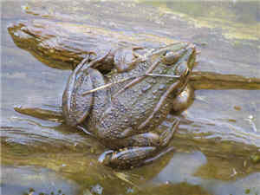
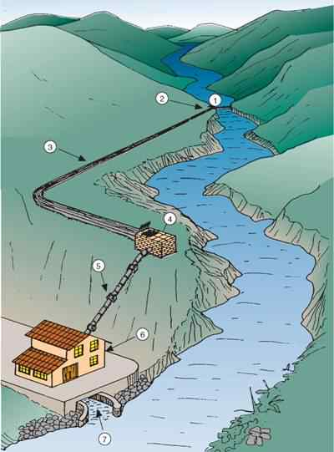
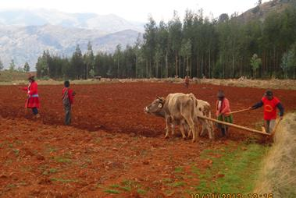
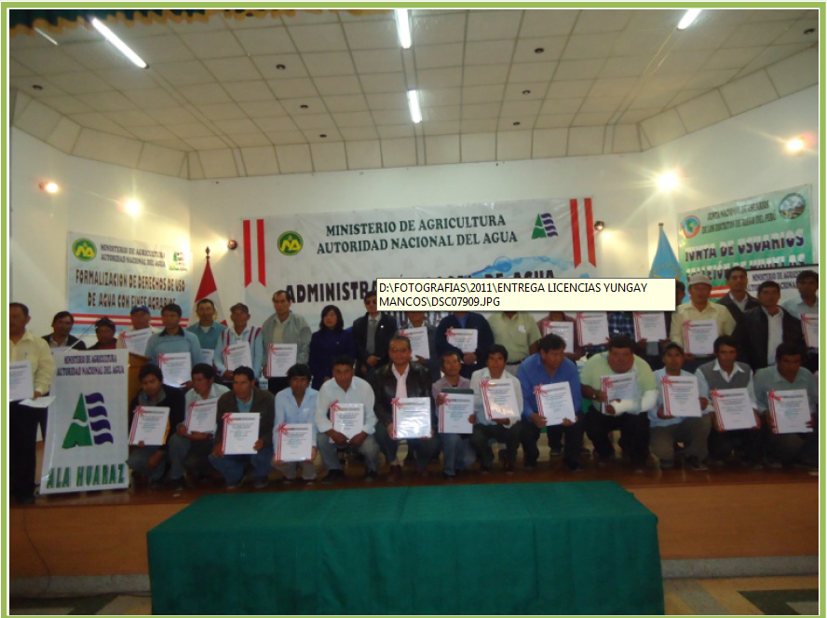
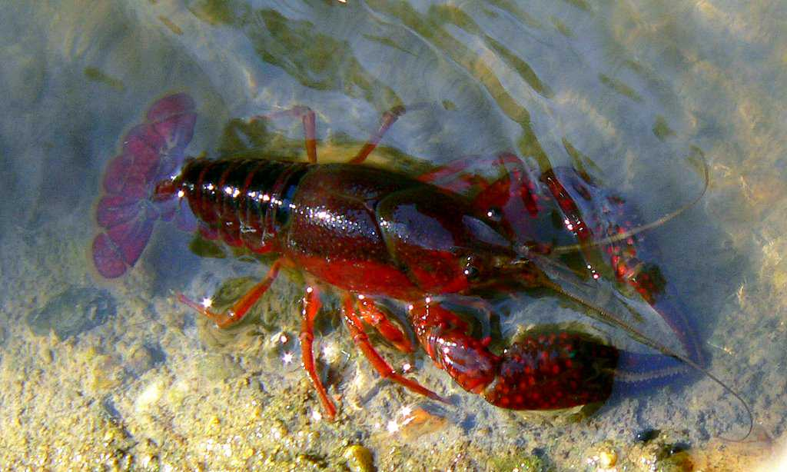
Casos aguas subterráneas
Procedimiento para obtener Licencia de uso de agua superficial
R.J. 007-2015-ANA
Autorización de ejecución de estudios de disponibilidad hídrica superficial
Formato 04
Acreditación de la disponibilidad
Formato 6 - IGA
Formato 7 (pequeños proyectos)
Autorización ejecución de obra de Aprovechamiento Hídrico
Formato 11
Formato 12 (Peq. Proyectos)
Caudal ecológico
Licencia de uso de agua
Verificación Técnica de campo

Slide 10
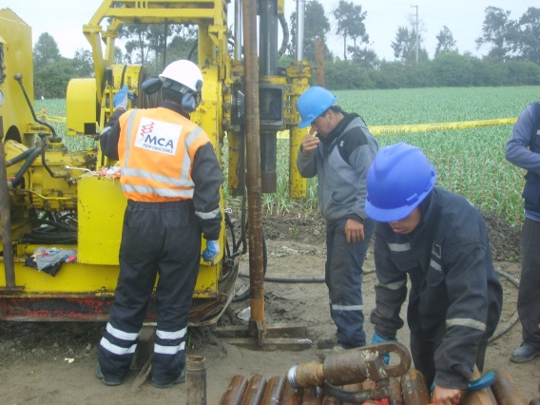
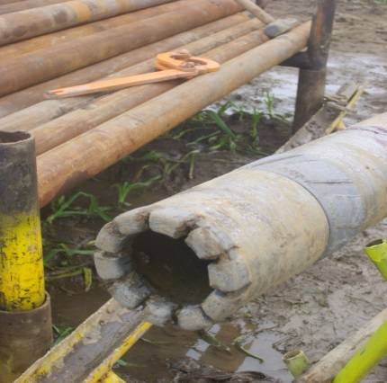
Casos aguas subterráneas
Procedimiento para obtener Licencia de uso de agua subterránea
R.J. 007-2015-ANA
Autorización de ejecución de estudios de disponibilidad hídrica subterránea sin perforación
(con información hidrogeológica existente)
Formato 04
Acreditación de la disponibilidad
Formato 8 (pozo tubular) - IGA
Formato 9 (Tubular, pequeños proyectos)
Formato 10 (galerías filtrantes y TA)
Autorización ejecución de obra de Aprovechamiento Hídrico
Formato 13 (pozo tubular)
Formato 14 (pozo reemplazo)
Formato 15 (galerías filtrantes y TA)
Autorización de ejecución de estudios de disponibilidad hídrica subterránea con pozo de exploración
(sin información hidrogeológica)
Formato 05
No especifica diámetro de tubo exploratorio
Certificación ambiental/clasificación ambiental
Licencia de uso de agua
Formato 16 (pozo tubular)
Formato 17 (galerías filtrantes y TA)

Slide 11
RESOLUCIÓN JEFATURAL Nº 058-2018-ANA

Slide 12
Formalización del uso de agua
CRONOLOGÍA DEL PROCESO DE FORMALIZACIÓN DE ACCESO AL
USO DEL AGUA
2004
D. S. N° 041-2004-AG
- Valles costeros del Perú (Tumbes _Tacna).
- Masivo y gratuito
- Procedimiento de oficio
- Asignación de agua en bloque
- Licencia individual
-Uso agrario
-Vigente hasta marzo 2009
2010
R. J. N° 579-2010-ANA
- A nivel nacional.
- Procedimiento a solicitud
-Licencia individual
-Todos los usos
-Vigente hasta marzo 2015
2012
R. J. N° 484-2012-ANA.
- Zona de sierra y selva.
- Procedimiento de parte y gratuito
- Licencia a la org. de usuarios
- Uso poblacional y agrario
- Vigencia 05 Dic. 2017.
2015
D. S. 007-2015-MINAGRI
- A nivel nacional_ zona de veda
- Precisa: regularización y formalización
- Licencia individual
- Constancias temporales.
- Todos los usos;
-Vigente hasta 31.05.2015
2018
R. J. 058-2018-ANA
- A nivel nacional
- Procedimiento de oficio, gratuito
- Licencia a la org. de usuarios
- Uso poblacional y agrario; vigente
Notes:
Color de letra título: 100% negro
Color de letra para parrafo: 80% negro

Slide 13
DECRETO SUPREMO N°022-2016-VIVIENDA (Reglamento de Acondicionamiento Territorial Y Desarrollo Urbano Sostenible)
DECRETO SUPREMO N°019-2017-VIVIENDA (Reglamento del Decreto Legislativo N°1280, Decreto Legislativo que aprueba la Ley Marco de la Gestión y Prestación de los Servicios de Saneamiento)
Artículo 9.- Categorías y Rangos Jerárquicos de los Centros Poblados del SINCEP
Artículo 11.- Prestadores de servicios de
saneamiento
Empresas prestadoras de servicios de saneamiento públicas de accionariado estatal.
Empresas prestadoras de servicios de saneamiento públicas de accionariado municipal.
Empresas prestadoras de servicios de saneamiento Privadas.
Empresas prestadoras de servicios de saneamiento mixtas.
Unidades de Gestión Municipal.
Operadores Especializados.
Organizaciones Comunales.
Metrópoli Nacional (1° Rango)
Metrópoli Regional (2° Rango)
Ciudad (> 5000 habitantes)
Villa (9° Rango) – 2501 - 5000
Pueblo – 1001 - 2500
Caserío – 500 - 1000

Slide 14
Artículo 3 º .- De los beneficiarios
Prestadoras de Servicios de Saneamiento (PSS) que suministran agua con fines poblacionales a centros poblados urbanos o rurales de clasificación: Villa, Pueblo y Caserío conforme a la categorización establecida en el articulo 9 º del Decreto Supremo N º 022-2016-VIVIENDA.
Artículo 4 ° .- Etapas para la Formalización del Uso del Agua
Difusión y sensibilización a los representantes de la OUA o PSS
Suscripción de la "Declaración Jurada para Formalización" por parte del representante de la OUA o PSS, según Formato Anexo 1, que forma parte integrante de la presente resolución.
Verificación de campo para corroborar el punto de captación, estructura de conducción, la demanda de agua requerida y el perímetro del bloque de riego cuando corresponda.
Publicación en el local de la OUA o PSS beneficiaria, del informe preliminar otorgando diez (10) días para recibir observaciones de ser el caso.
Informe de formalización
Otorgamiento de la licencia de uso de agua

Slide 15
DECRETO SUPREMO Nº 022-2016-MINAGRI

Slide 16
Procedimiento seguido por el ALA
Proyectos de inversión pública de saneamiento y agrarios
Decreto Supremo Nº 022-2016-MINAGRI
Procedimiento
Actuaciones ALA
Actuaciones Administrado
Opinión del CRHC
Evaluación técnica
Verificación de campo
Revisión o Producción de información
Acreditación
Disponibilidad
Hídrica (-)
Solicitud según formato
Pago por inspección ocular
Automático
Proyectos incluidos en el SEIA
Previa evaluación
Proyectos No incluidos en el SEIA
No es requisito la autorización sectorial
para el desarrollo de la actividad
Autorización
Ejecución de
Obras(+)
Solicitud según formato
Verificación de campo
Resultado-prueba de bombeo
Solicitud según formato
Pago por inspección ocular
Licencia (-)

Slide 17
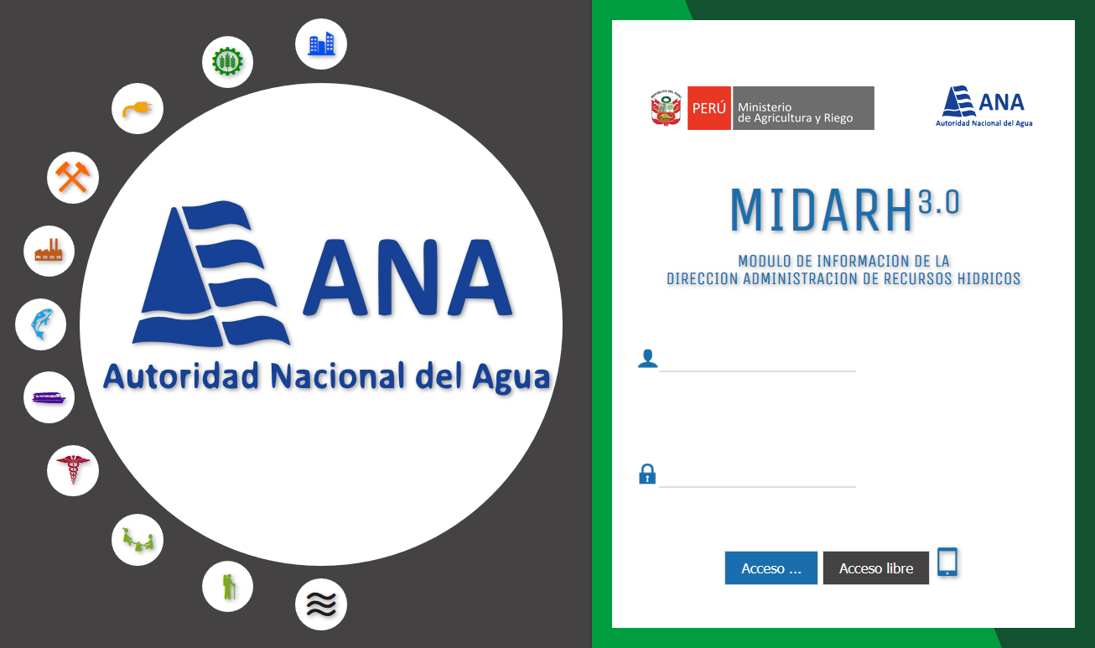
Herramienta informática diseñada para apoyar la gestión en la administración de los Recursos Hídricos.
Notes:
Color de letra título: 100% negro
Color de letra para parrafo: 80% negro

Slide 18
Notes:
Cierre de diapositivas

